Slide 1
第 4 章 软件质量管理

Slide 2
本章内容提要
4.1
软件质量与质量保证概述
4.2
软件质量度量
4.3
软件质量保证的措施
4.4
软件测试过程管理
4.5
案例分析
4.6
本章小结
4.7
复习思考题

Slide 3
4.1 软件质量与质量保证概述
软件质量
软件质量工作
软件质量保证

Slide 4
4.1.1 软件质量
质量的定义
《辞海》：质量是产品或工作的优劣程度。
ISO8492（1986）：质量是产品或服务满足明示或者暗示需求能力的特性和特征的集合。
Crosby：质量就是满足需求，即与客户需求的一致性
产品开发过程
1 客户
提出需求
2 开发者：
设计和开发产品
3 开发者：
提供良好服务
产品应符合客户需求
产品达到总体客户满意度

Slide 5
4.1.1 软件质量
质量的定义
软件内在质量，即产品本身的缺陷率和可靠性。
客户满意度，即产品与用户需求的一致性。
过程质量，即为了确保产品的内在质量和客户满意度，而对产品的设计与开发过程中所进行的监管和改进措施的效果。

Slide 6
4.1.1 软件质量
软件质量的定义尚无统一认识
Donald Reifer：软件质量就是软件产品满足明示需求程度的一组属性的集合。
Norman E. Fenton：软件质量是软件产品满足明示或暗示需求能力的特性和特征的集合，该定义不仅关注明示需求，还要求关注暗示需求。
IEEE Std729-1983：软件质量是与软件产品满足规定的和隐含的需求的能力有关的特征或特征的集合。
软件质量等于软件内在质量、过程质量与客户满意度的总和

Slide 7
4.1.1 软件质量
软件质量反映三个方面的问题
软件需求是度量软件质量的基础，不符合需求的软件就不具备质量。
应在各种标准中定义开发准则，用于指导软件人员采用工程化的方法来开发软件产品.
往往会有一些隐含的需求没有明确地提出来，若忽略了这些隐含需求将无法保证软件的质量。
软件质量的核心是：需求 和 标准

Slide 8
4.1.1 软件质量
软件质量及相关控制和管理工作非常复杂
理解用户的需求难度很大
制定和遵循标准的难度很大

Slide 9
4.1.1 软件质量
软件质量及相关控制和管理工作非常复杂
1. 理解用户的需求难度很大
用户未发现自己真正的需求
用户需求多为隐形需求
用户需求多样化
用户需求不断变化
软件研发人员需跨行业学习和理解软件产品使用领域的相关行业知识

Slide 10
4.1.1 软件质量
软件质量及相关控制和管理工作非常复杂
2. 制定和遵循标准的难度很大
知识密集型行业，难以实现大规模流水线生产
不重视文档，缺乏规范和足够的文档
不重视单元测试，单元代码质量不高

Slide 11
4.1.2 软件质量工作
与软件质量相关的工作内容应紧紧围绕需求和标准这两大核心问题而展开
（1）建立软件质量模型，并使用工具对软件质量进行有效的度量，形成标准和规范。
（2）基于质量模型中的度量指标，不断检查和识别软件产品本身以及产品开发过程中那些不符合软件质量要求的项，并记录下来。
（3）就不符合项及时与当事人进行沟通，对软件产品的内在质量和过程加以改进，努力提高总体客户满意度。
质量活动可按从下到上的次序分为三个层次，即软件质量控制（SQC）、软件质量保证（SQA）和软件质量管理（SQM）。

Slide 12
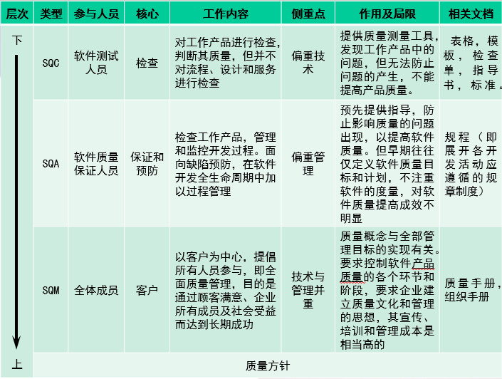

Slide 13
4.1.3 软件质量保证
软件质量保证的定义
IEEE：软件质量保证是一种有计划的、系统化的行动模式，是设计用来评价开发或制造产品过程的一组活动
Faidey：软件质量保证包括过程和产品的保证，其基本任务是保证项目履行其对产品和过程的承诺
软件质量保证是为了提供信用，从而证明项目将会达到有关质量标准，而在质量体系中开发的有计划、有组织的工作活动

Slide 14
4.1.3 软件质量保证
软件质量保证人员的工作应与软件开发人员的工作紧密结合
软件质量保证的目标
合理监控软件和软件开发过程，来保证产品质量
保证软件和软件开发过程完全遵循建立的相关标准和规范
保证软件产品、开发过程和标准中的不足能引起管理部门的充分注意，并得到及时处理
保证项目组制定的计划、相关标准和规范符合项目组的需要
收集项目开发中的经验和教训，为企业内部软件开发的整体标准和规范提供依据，并为其他项目组的开发过程提供先进方法和范例

Slide 15
本章内容提要
4.1
软件质量与质量保证概述
4.2
软件质量度量
4.3
软件质量保证的措施
4.4
软件测试过程管理
4.5
案例分析
4.6
本章小结
4.7
复习思考题

Slide 16
4.2 软件质量度量
一般过程
获取数据。
值转换。
解释。
决策分析。

Slide 17
4.2 软件质量度量
软件质量模型
软件质量度量的内容
软件质量工具

Slide 18
4.2.1 软件质量模型
模型分类
基于经验的模型
层次模型：McCall模型，Boehm模型，ISO9126模型
关系模型：Perry模型
基于构建的模型
Dromey模型

Slide 19
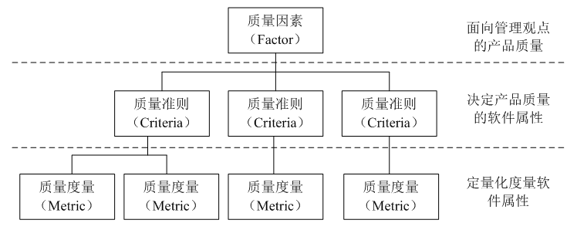
4.2.1 软件质量模型
(1)McCall质量模型
McCall三层模型框架

Slide 20
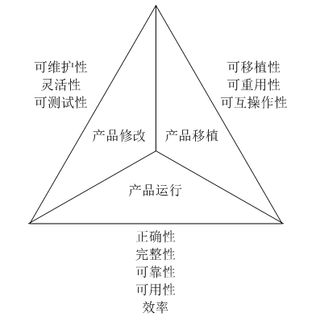
4.2.1 软件质量模型
McCall质量模型

Slide 21
4.2.1 软件质量模型
McCall质量模型中的11个外部质量特性
正确性（Correctness）
完整性（Integrity）
可靠性（Reliability）
可用性（Usability）
效率（Efficiency）
可维护性（Maintainability）

Slide 22
4.2.1 软件质量模型
McCall质量模型中的11个外部质量特性（续）
灵活性（Flexibility）
可测试性（Testability）
可移植性（Portability）
可重用性（Reusability）
可互操作性（Interoperability）

Slide 23
4.2.1 软件质量模型
McCall质量模型总结：
McCall模型首先将人们对软件质量的主观认识转化为一定程度的量化指标，支持软件开发过程中的质量标准和质量保证。
但其建议的度量指标多依据主观判断，主观性仍然较强，且质量准则间存在较大交叉，评估结果会受到较大影响。

Slide 24
4.2.1 软件质量模型
(2)Boehm质量模型
从软件相关的所有使用者的角度来描述软件的质量要求
用户类型包括
初始用户
其他用户
系统维护人员

Slide 25
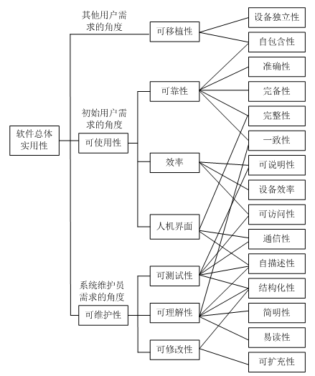
4.2.1 软件质量模型
(2)Boehm质量模型
基本思想与McCall模型相似

Slide 26
4.2.1 软件质量模型
(2)Boehm质量模型
模型的不足
没有解决McCall质量模型的根本问题

Slide 27
4.2.1 软件质量模型
(3)ISO9126质量模型
包括三个部分
外部质量模型
内部质量模型
使用中质量模型

Slide 28
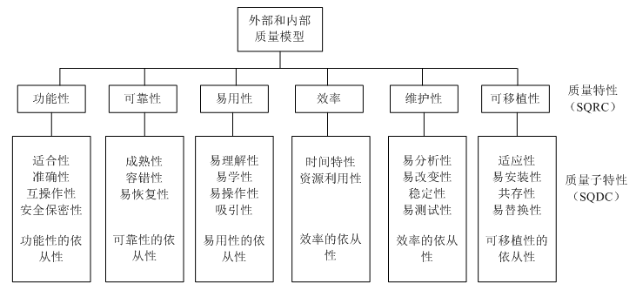
4.2.1 软件质量模型
(3)ISO9126质量模型
ISO9126外部和内部质量模型

Slide 29
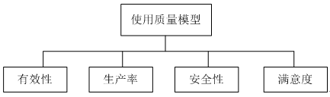
4.2.1 软件质量模型
(3)ISO9126质量模型
ISO9126使用中质量模型

Slide 30
4.2.1 软件质量模型
(3)ISO9126质量模型
基本出发点是保证软件最大限度地满足用户明确和隐含的需求
该模型分别从用户、开发人员和管理人员三个不同角度全方面出发来定义质量特性和质量子特性
且选择最能代表软件质量固有的、可区分的特征来描述软件产品质量的各个方面，保证质量特性不仅能最大程度覆盖其他早期质量模型中所有的质量因素，而且各质量因素之间彼此交叉最小。
因此，该模型可称为当时最先进和最严格的软件质量模型。

Slide 31
4.2.1 软件质量模型
如何解决？
层次模型
典型代表： McCall质量模型，Boehm质量模型，ISO9126质量模型
基本思想：利用质量因素、准则和度量由上而下构成一个三层结构，然后根据经验总结出能反映软件质量的属性、准则和度量。
优势：能为软件产品质量提供一致的术语、为制定软件质量需求和确定软件性能的平衡点指定一个可行的框架。
不足：只能描述质量属性之间的有利影响关系（即正面关系），无法表述更加复杂的关系（如质量属性间的负面或中立影响）

Slide 32
4.2.1 软件质量模型
关系模型：能同时对质量属性之间的正面、负面及中立影响进行有效的表达

Slide 33
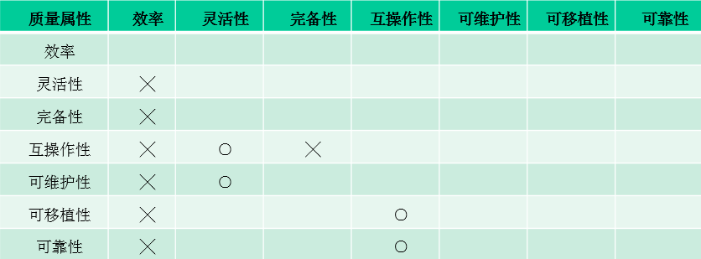
4.2.1 软件质量模型
(4)Perry质量模型
使用一张二维表格来表达各个质量属性以及这些质量属性之间的关系

Slide 34
4.2.1 软件质量模型
(4)Perry质量模型
使用一张二维表格来表达各个质量属性以及这些质量属性之间的关系
“X”表示质量属性之间冲突，“O”表示质量属性之间相容，空白表示质量属性之间没有关系。

Slide 35
4.2.1 软件质量模型
(4)Perry质量模型
优势：全面描述质量属性之间的正面、负面和中立关系
不足：仅能描述两个质量属性的静态制约关系，无法描述属性之间动态变化的相互制约关系

Slide 36
4.2.1 软件质量模型
如何解决？
基于经验的模型
典型代表： McCall质量模型，Boehm质量模型，ISO9126质量模型，Perry模型
基本思想：试图建立一个通用的软件质量模型，希望能适用于所有类型的软件开发。
不足：使用一个通用的软件质量模型来指导所有软件项目的开发，是不切实际的。

Slide 37
4.2.1 软件质量模型
基于构建的模型
提供构建质量模型的方法，以便于人们根据实际需要来构建合适的质量模型

Slide 38
4.2.1 软件质量模型
(5)Dromey质量模型
自适应构建质量模型
核心是：采用结构化概念（Structural Forms）来定义某种编程语言中的语句和语句成分（Statement Component），并通过将一组影响质量的产品特性与每个结构化概念联系起来，而这些产品特性反过来与ISO9126质量模型中的高层质量属性相联系，从而建立软件的质量模型

Slide 39
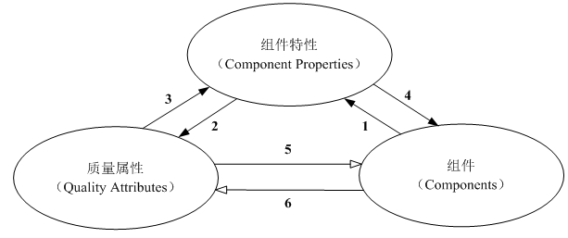
4.2.1 软件质量模型
(5)Dromey质量模型
Dromey的通用质量模型

Slide 40
4.2.1 软件质量模型
(5)Dromey质量模型
1）自底向上建立软件质量模型，通过分析两个面向构建的基本关系来建立软件质量模型：
结构化概念与质量影响特征的关系（箭头1所示）
质量影响特性与质量属性之间的关系（箭头2所示）
2）自顶向下建立软件质量模型，通过分析两个面向构建的基本关系来以相反的方向建立软件质量模型：
质量属性与质量影响特性的关系（箭头3所示）
质量影响特性与结构化概念的关系（箭头4所示）

Slide 41
4.2.1 软件质量模型
(5)Dromey质量模型
软件质量模型的构建过程
确定软件产品的一组高层质量属性；
确定软件产品的一组组件；
针对每个产品组件，分析其质量影响特性；
构造相关规则，用于将产品高层质量属性与组件质量影响特性联系起来；
评价质量模型，找出弱点，加以改进，使之更加适合当前的软件产品

Slide 42
4.2.1 软件质量模型
(5)Dromey质量模型
优势
引入了软件产品组件的概念，认识到不同软件产品的质量可通过建立高层产品质量属性与软件产品组件的质量影响特性之间的关系来评估
不足
该模型所建立的是统一的质量模型，没有考虑应用领域的特殊性、软件设计和实现的特殊性等

Slide 43
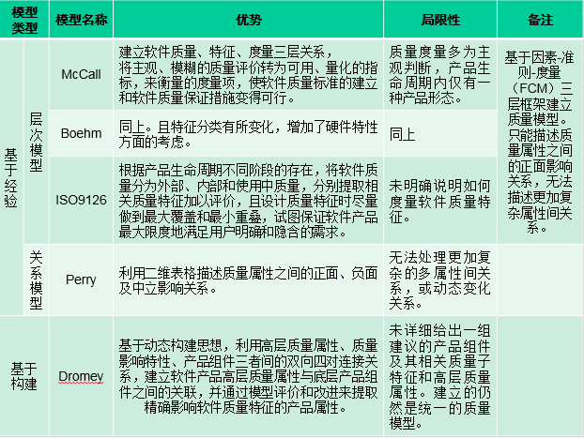
模型之间的比较

Slide 44
4.2.2 软件质量度量的内容
软件度量是对软件开发项目、过程及其产品进行数据定义、收集以及分析的持续性定量化过程。
软件质量度量就是软件内在质量度量、过程质量度量和维护质量度量的总和，目的在于对软件质量进行理解、预测、评估、控制和改善。

Slide 45


4.2.2 软件质量度量的内容
软件内在质量度量
侧重于对软件产品本身进行评价
特性：软件产品中包含的缺陷数越多、产品复杂性越高、可靠性越低，质量越差
度量：软件缺陷密度、平均失效时间、复杂性等
特性：使用过程中碰到问题越多，使用难度越大，感觉越不满意，认为产品质量越差
度量：用户发现的问题、满意度等方面进行度量
开发方
用户

Slide 46

4.2.2 软件质量度量的内容
（1）缺陷密度
软件缺陷在一定软件规模下的分布
缺陷密度 = N / L ×100%（N：有效缺陷数，L：KLOC）
因不同严重等级的缺陷对软件产品造成的损失程序不同，有效缺陷数的计算可基于缺陷严重性进行加权。如将严重性按从严重到轻微依次分为1-3个级别，严重性权值为W1、W2、W3，对应缺陷数为N1、N2、N3，则缺陷密度的计算如下：

Slide 47
4.2.2 软件质量度量的内容
（2）平均失效时间
两次失效之间的时间间隔

Slide 48
4.2.2 软件质量度量的内容
缺陷与失效是两个关于软件Bug的重要术语，两者关系密切。如果在开发过程中发生错误，则将有一个缺陷植入软件系统，并最终导致软件失效。基于这两个概念的度量之间也具有密切的关系，但两者是从不同角度进行度量，具有不同的适应性。
缺陷密度是从规模上衡量缺陷，容易计算。对于软件开发商而言，通过研究缺陷密度有利于提高测试过程的质量。平均失效时间MTTF则是从时间上对失效进行计算，但MTTF的测量比较困难，往往难以记录在测试和运行过程中出现的所有失效，该度量在商业开发中使用不多，主要应用于对安全性要求较高的软件开发中。

Slide 49
4.2.2 软件质量度量的内容
（3）复杂性度量
文本复杂度（即Halstead复杂度）
以程序中出现的操作符和操作数为基本计数对象，以它们的种类和数量作为计数目标对程序容量和涉及的代码编写工作量进行测算
对于任意程序P。总是由操作符和操作数通过有限次的组合连接而成。P的符号表词汇量可表示为：
n=n1+n2
其中，n1是唯一操作数的数量，n2是唯一操作符的数量。
设N1是P中出现的所有操作数的种类，N2是程序中出现的所有操作符的种类，则可得到两个重要的指标：
程序长度N＝N1+N2
程序容量V=N × log₂n

Slide 50
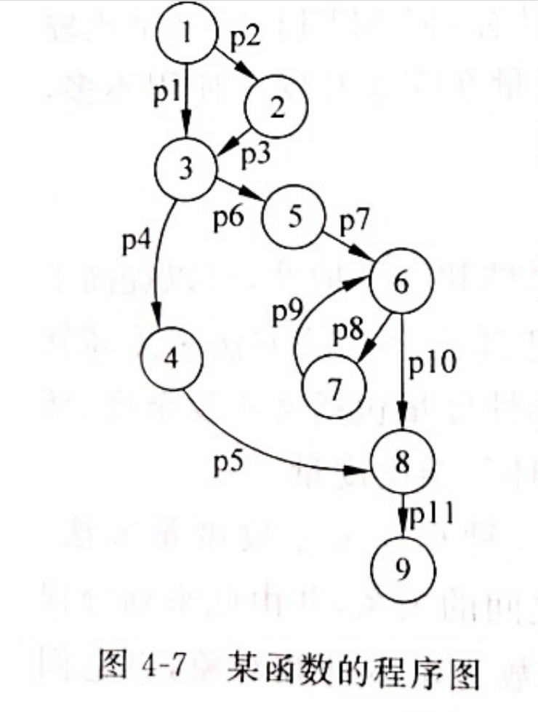
4.2.2 软件质量度量的内容
（3）复杂性度量
环复杂度
对程序结构复杂情况的一种度量
三种计算方法：观察法、公式法和判定节点法（4）

Slide 51

4.2.2 软件质量度量的内容
（4）文档缺陷密度
计算文档评审中发现的各种文档中的缺陷
包括：与文档规范相关的缺陷和文档内容方面的缺陷
文档缺失密度是对在文档评审中发现的各种文档中的缺陷进行计算，它包括与文档规范相关的缺陷和文档内容方面的缺陷，若两者对应的权重分别为w1和w2，对应缺陷数为n1和n2，文档总页数为P，则文档缺失密度的计算方法如下：

Slide 52
4.2.2 软件质量度量的内容
（5）用户问题度量
指一段时间内的用户上报的平均问题数
用户问题度量 = 一段时间内用户上报的问题总数（包括有效缺陷和非缺陷问题） / （已销售软件套数 * 时间间隔）
主要在产品发布之后使用

Slide 53
4.2.2 软件质量度量的内容
（6）用户满意度度量
必须建立客户满意度指标
产品型的服务
从产品本身、技术支持、市场营销、管理等方面建立客户满意度指标
如产品的可靠性、有效性、易用性、购买流程复杂性、质保期限等
项目型的服务
从用户与开发方之间的合作过程建立客户满意度指标
如产品本身的功能、性能、可安装性、相关文档的准确性、清晰性、项目进度及时性、技术沟通能力、运行维护的能力等

Slide 54
4.2.2 软件质量度量的内容
软件过程质量度量
对软件开发过程进行监控和管理，以提高软件过程质量
侧重点：对当前情况和状态加以理解和控制，并包含对过程的改善和未来过程的能力预测
内容主要包括
软件成熟度度量
管理度量
生命周期度量

Slide 55
4.2.2 软件质量度量的内容
（1）需求分析过程质量度量
需求文档（即需求规格说明书）的质量
一般采用评审需求规格说明书的形式来展开
针对需求的完整性、正确性、可理解性、可测试性、一致性、可追踪性、可修改性、精确性和可复用性等特性进行评审
需求稳定性（即需求变更）
需求稳定指数（Requirements Stability Index，RSI）

Slide 56
4.2.2 软件质量度量的内容
（2）开发过程质量度量
从过程效率、过程工作量及质量角度来度量
典型指标
过程生产率
累计缺陷总数

Slide 57
4.2.2 软件质量度量的内容
（3）测试过程质量度量
从测试工作和测试结果两方面来度量
典型指标
测试用例深度：一定软件规模下的测试用例数
测试用例效率：一定规模测试用例下所发现缺陷的数目
测试用例质量：通过测试用例所发现的缺陷占总缺陷比例
测试用例执行质量：软件发布后遗留缺陷占所有缺陷比例
测试用例执行效率：多种评价如每日人均发现缺陷数
缺陷报告有效性：所有修复和关闭的高等级缺陷与测试人员上报的高等级缺陷的比例
缺陷报告质量：审核中被判定为“不是缺陷”或“信息不全”的缺陷数占总缺陷数的比例，3%-5%
缺陷清除率：清除的缺陷数占产品中潜在缺陷总数的比例

Slide 58
4.2.2 软件质量度量的内容
软件维护质量度量
侧重于提高用户满意度
典型指标
缺陷积压处理度量：一段时间内修复的缺陷总数与该段时间内发现的缺陷数，反映了开发团队对缺陷的处理能力
缺陷修复响应时间度量：所有问题从发现到解决的平均时间，越短则用户满意度越高
缺陷修复响应度量：用户期望的修复响应，当在用户协商同意的影响范围内进行响应时，即使响应时间偏长，用户满意度仍然不会受到影响
缺陷修复质量度量：针对软件缺陷能够正确的修复。确保修复后不植入新的缺陷。

Slide 59
4.2.3 软件质量工具
为了对软件质量进行度量，从而对软件质量管理相关活动进行跟踪记录，实现质量的控制，往往需要利用多种类型的质量工具
数据库、图形、报告工具
数据收集工具
统计分析工具
估计模型

Slide 60
4.2.3 软件质量工具
（1）表格类工具
检查表（Checklist），又称调查表、统计分析表
是一种列表形式，列表中列出了需要进行检查的所有项目
广泛用于软件开发各个阶段的同行评审过程中，主要用于问题识别
分类
面向项目组的检查表
面向用户的检查表
局限性
简单收集和积累数据，无法直观反映软件质量特性，不利于基于统计的软件质量分析，更不支持预测

Slide 61
4.2.3 软件质量工具
（2）柱状图类工具
将统计后的数据绘制成矩形或者长方体形状的图形

Slide 62
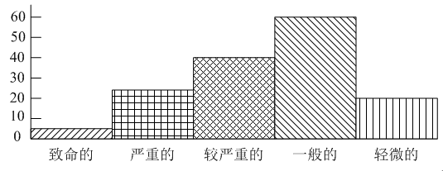
4.2.3 软件质量工具
直方图
对一个群体或一个样本集出现频率的图形表示
主要用于问题分析
优势：直观表示某个参数的分布特性，有助于加强对参数的理解
局限性：所选参数不含时间变化信息，未充分利用数据的统计特性，难以从直方图深入分析导致某现象的本质原因，对过程改进的推动作用不大，也无任何预测能力

Slide 63
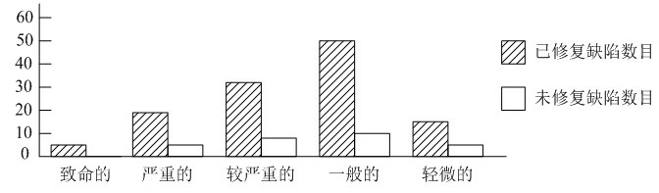
4.2.3 软件质量工具
直方图
在一个直方图中还可以同时针对多个参数的变化情况进行绘制，形成一些特殊的直方图
缺陷按严重性分布的对比直方图

Slide 64
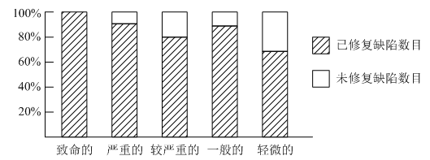
4.2.3 软件质量工具
直方图
在一个直方图中还可以同时针对多个参数的变化情况进行绘制，形成一些特殊的直方图
缺陷按严重性分布的比例直方图

Slide 65
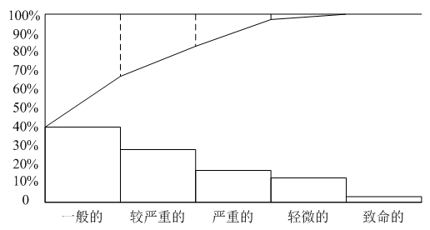
4.2.3 软件质量工具
帕累托图
特殊的直方图，必须按照发生频率大小的降序排列
主要用于问题识别，目的在于确定影响相关质量属性的关键性因素，并以之作为对软件产品和过程质量改进应首先采取的措施

Slide 66
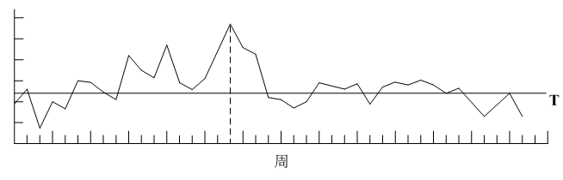
4.2.3 软件质量工具
（3）折线图类工具
游程图
是表示某个参数随时间变化而变化的图形
主要用于问题识别和问题分析，通过显示一定时间间隔内得到的测量结果，并有一定的预测能力
（每周产品拖欠领域缺陷率游程图）

Slide 67
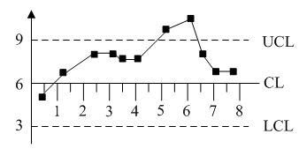
4.2.3 软件质量工具
（3）折线图类工具
控制图
是游程图的一个高级形式，是通过测量、记录和评估过程质量特性值来判断过程是否处于控制状态
主要用于问题分析，是一种基于统计方法所设计的图

Slide 68
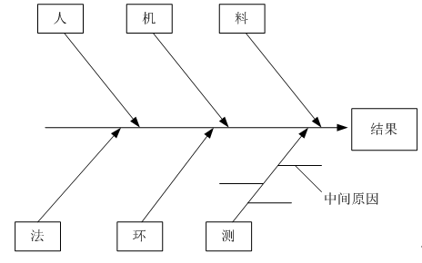
4.2.3 软件质量工具
（4）枝状图类工具
以树枝一样的形状来展示
因果图：也称鱼骨图（Fishbone），用来表示一个质量属性（即结果）与影响该属性的因素（即原因）之间的关系，其分布像鱼的骨架

Slide 69
4.2.3 软件质量工具
因果图的分类
整理问题型：结构构成关系
原因型：鱼头表示结果，鱼骨表示原因
对策型：鱼头表示目标，鱼骨表示采取的措施
因果图不仅用于问题识别，同时还用于问题分析。

Slide 70
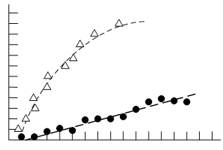
4.2.3 软件质量工具
（5）离散点图类工具
直接将数据以点的序列的方式进行绘制，点与点之间不需要用线条加以连接
散点图：以点的序列来表示两个变量之间关系

Slide 71
4.2.3 软件质量工具
散点图
主要用于展示和发现两组相关数据之间的关系类型和程度，并对未来的发展趋势进行预测

Slide 72
本章内容提要
4.1
软件质量与质量保证概述
4.2
软件质量度量
4.3
软件质量保证的措施
4.4
软件测试过程管理
4.5
案例分析
4.6
本章小结
4.7
复习思考题

Slide 73
4.3 软件质量保证的措施
软件质量保证主要是对软件工作产品及其开发过程进行监控
为此，需要在软件开发的各个阶段制定软件质量保证计划，并通过软件评审来对工作产品及开发过程进行管理，同时还需要对工作产品及开发过程中的变更进行严格的监控（即软件配置管理）

Slide 74
4.3 软件质量保证的措施
质量保证计划
软件评审
软件配置管理
各阶段的质量保证活动

Slide 75
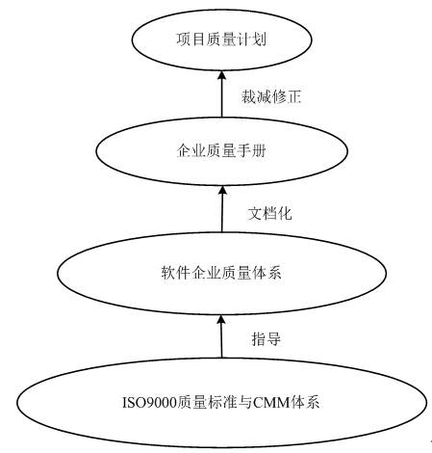
4.3.1 质量保证计划
质量保证计划是质量管理（质量计划编制、质量保证和质量控制）的第一过程域
质量保证计划的产生

Slide 76
4.3.1 质量保证计划
如何合理的保证项目质量，正确处理质量与时间、成本之间的矛盾是制定项目质量计划的一个难点
编制项目的质量计划，主要是：
确定项目的范围、中间产品和最终产品，
明确关于中间产品和最终产品的有关规定、标准，确定可能影响产品质量的技术要点，
找出能够确保高效满足相关规定、标准的过程方法，
描述生成中间产品和最终产品前应进行的软件质量保证活动

Slide 77
4.3.2 软件评审
软件评审和同行评审
软件评审：
是一组人员对特定软件项目某项活动的状态和产品进行检查和评价的过程
目的：找出活动状态和产品中存在的缺陷并对质量进行评估
一般过程：按照项目计划中的规定，在预定的里程碑处进行定期检查
评审的分类：包括教育评审、管理评审、同行评审、项目后的评审、状态评审等

Slide 78
4.3.2 软件评审
同行评审（Peer review）
基于缺陷预防的思想
主要以评审会议为形式，通过多人对软件交付物进行检查，从而发现缺陷或获得改进优化的机会

Slide 79
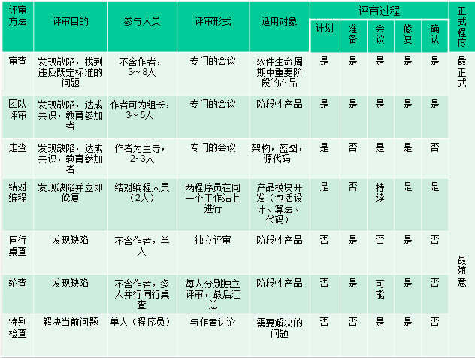
4.3.2 软件评审
同行评审方法的比较

Slide 80
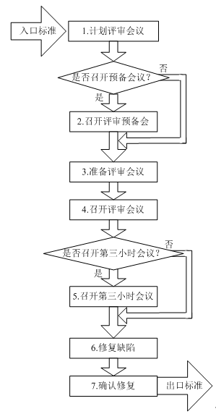
4.3.2 软件评审
同行评审过程

Slide 81
4.3.2 软件评审
同行评审的结果
正常：评审专家做好了评审准备，评审会议顺利进行，达到了预期目的，达成明确的评审结论，不需要再次评审。
延期：30%以上的评审专家并未做好评审准备，会议无法正常进行，需要重新安排评审日程。
取消：初审阶段就发现工作产品中存在太多问题，需要作者进行修复，然后再进行第二次同行评审。

Slide 82
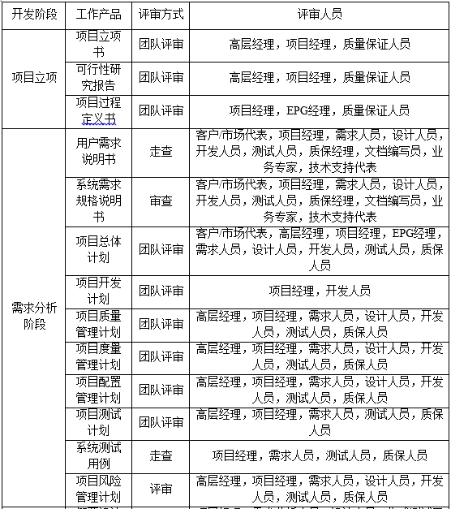
4.3.2 软件评审
软件生命周期中常见的同行评审活动

Slide 83
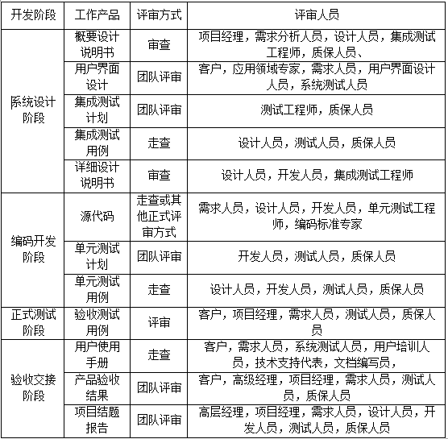
4.3.2 软件评审
软件生命周期中常见的同行评审活动

Slide 84
4.3.2 软件评审
注意事项
计划和准备阶段的问题
管理层的问题
不重视
无计划
无培训
主持人的问题
评审员不合理，导致遗漏重要的需求或降低评审效率
评审员搭配不合理
让管理者参与评审，导致作者对评审感到紧张和局促
制定的日程不合理，未留出充裕时间给评审员进行会前准备
无检查表，难以确保评审内容的完整性
不认真检查工作产品，导致其质量差

Slide 85
4.3.2 软件评审
注意事项
评审会进行阶段的问题
主持人的问题
过分注重会议时间，不重视产品质量
不控制进度，导致会议时间太长，效率低
无评审重点，易遗漏关键缺陷
不考虑数据之间、业务之间及系统之间的相关性，评审不全面
过分依赖检查表，使评审时关注的问题较为雷同，容易忽略其他环节
在会议中措辞刻薄，进行人身攻击，使作者对评审产生强烈的抵触
不重视评审会，不提前检查工作产品
过多讨论缺陷的修复，会议效率不高
担心得罪人，而拒绝评审他人的工作

Slide 86
4.3.2 软件评审
注意事项
评审会后阶段的问题
主持人的问题
对发现的缺陷缺乏有效跟踪，导致发现的缺陷得不到及时修复
评审中仅仅是收集数据，却不注重上报和改进

Slide 87
4.3.3 软件配置管理
软件配置管理是标识和确定系统中配置项的过程，在系统整个生存周期内控制这些项的发布和变更，记录并报告配置的状态和变更要求，验证配置项的完整性和正确性
目标：使得项目能针对需求、设计等多方面的变更而快速反应及适应，并减少当变更必须发生时所需要花费的工作量，从而确保产品在项目全生命周期过程中的完整性
主要活动包括
识别变更
控制变更
报告配置状态
审计

Slide 88
4.3.4 各阶段的质量保证活动
软件质量保证
是为了保证工作产品及服务充分满足用户质量要求而进行的有计划、有组织的活动
是一种独立的审查活动，贯穿整个软件开发过程
阶段划分
计划
执行
报告
是一个迭代的过程

Slide 89
本章内容提要
4.1
软件质量与质量保证概述
4.2
软件质量度量
4.3
软件质量保证的措施
4.4
软件测试过程管理
4.5
案例分析
4.6
本章小结
4.7
复习思考题

Slide 90
4.4 软件测试过程管理
软件测试过程模型
软件测试过程管理实践
测试过程可持续改进

Slide 91
4.4.1 软件测试过程模型
典型的测试过程模型
V模型
W模型
H模型

Slide 92
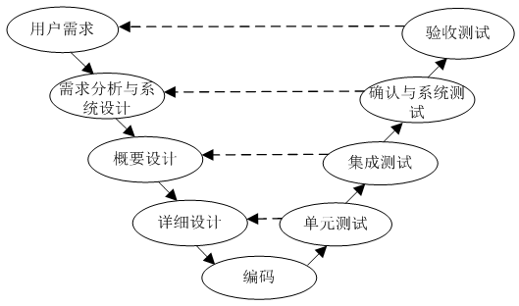
4.4.1 软件测试过程模型
V模型

Slide 93
4.4.1 软件测试过程模型
V模型
特点
反映了动态测试行为与开发行为的对应关系，即每个测试阶段的基础是对应开发阶段的提交物（即文档）
局限性
测试滞后
测试与开发文档难以一一对应
缺少静态测试
质量折扣

Slide 94
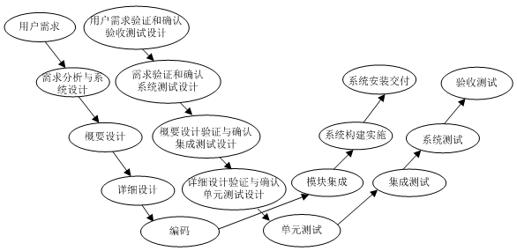
4.4.1 软件测试过程模型
W模型

Slide 95
4.4.1 软件测试过程模型
W模型
特点
强调尽早测试
强调不断测试
体现静态测试
局限性
将软件开发看成是需求分析、设计和编码等一系列串行的活动。
开发、测试之间保持着线性的前后关系，无法支持迭代的开发模型，无法支持变更调整。
未体现测试流程的完整性。

Slide 96
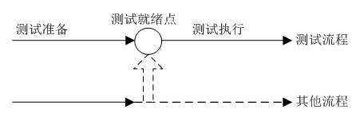
4.4.1 软件测试过程模型
H模型

Slide 97
4.4.1 软件测试过程模型
H模型
特点
体现“尽早测试、不断测试”的原则
体现测试流程的完整性
体现测试流程的独立性
充分体现了测试过程（并非技术）的复杂性，强调了过程管理的重要性

Slide 98
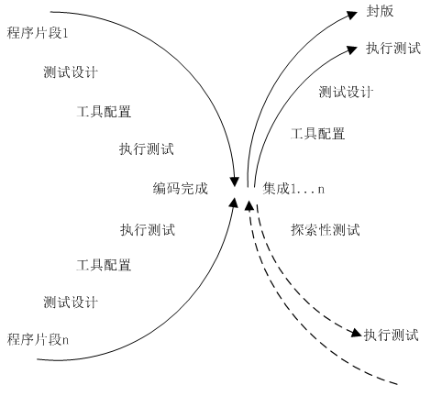
4.4.1 软件测试过程模型
X模型

Slide 99
4.4.1 软件测试过程模型
使用策略
宏观上以W模型为基本框架，从软件开发工作一开始就展开测试工作，
微观上在每个测试阶段以H模型为指导，进行独立测试，即只要准备工作就绪，就可进行独立的测试，并反复迭代测试，直至达到预定目标。
对软件企业而言，应以软件测试能力成熟度模型为指导，努力建立规范的软件测试过程

Slide 100
4.4.2 软件测试过程管理实践
测试人员的管理
测试经理
测试组长
测试分析师
测试工程师
测试评审员
实验室管理员
工作产品的管理

Slide 101
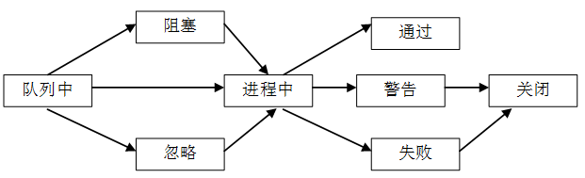
4.4.2 软件测试过程管理实践
测试人员的管理
工作产品的管理
测试用例的管理：组织性，重复性，跟踪性，整理模块需求，撰写测试计划，设计测试思路，编写测试用例，评审测试用例，修改更新测试用例，执行测试用例，分析评估测试用例质量
一个典型测试用例的生命周期

Slide 102
4.4.2 软件测试过程管理实践
测试人员的管理
工作产品的管理
缺陷的管理：其实质是根据公司和项目组的规定，保证缺陷在测试员、项目经理、开发人员等不同角色之间正确流转，进入不同的状态
Rational ClearQuest工具的缺陷测试流程

Slide 103
4.4.2 软件测试过程管理实践
测试人员
工作产品的管理
测试环境的管理
测试环境 = 硬件 + 软件 + 网络 + 历史数据
良好测试环境三要素：好的测试模型 + 多样化的系统配置 + 熟练使用工具的测试员
测试环境的规划包括：明确软硬件相关问题，确定以上条件中可以满足和需其他部门协调、采购或支援的项
测试环境的维护和整理：设置测试环境管理员，明确测试环境管理所需的文档，管理测试环境的访问权限，管理测试环境变更，目的是对变更进行追溯和控制，备份和恢复测试环境

Slide 104
4.4.3 测试过程可持续改进
质量控制 = 技术 + 管理 + 过程
软件测试过程改进主要涵盖的内容包括
建立和管理测试度量程序
调整测试活动的时序关系
优化测试活动的资源配置
提高测试计划的执行力度
提高测试覆盖率

Slide 105
本章内容提要
4.1
软件质量与质量保证概述
4.2
软件质量度量
4.3
软件质量保证的措施
4.4
软件测试过程管理
4.5
案例分析
4.6
本章小结
4.7
复习思考题

Slide 106
4.5 案例分析
软件质量保证是根据组织的质量目标，以质量保证计划为核心，在质量体系中开发的有计划、有组织的工作活动

Slide 107
4.5 案例分析
一个典型的质量保证计划
详见《一个典型的质量保证计划范例》

Slide 108
本章内容提要
4.1
软件质量与质量保证概述
4.2
软件质量度量
4.3
软件质量保证的措施
4.4
软件测试过程管理
4.5
案例分析
4.6
本章小结
4.7
复习思考题

Slide 109
4.6 本章小结
讲述了软件质量管理的相关概念、方法和过程。
软件质量工作是围绕需求和标准两大核心问题展开的，内容包括建立软件质量模型；基于质量模型中的度量指标进行检查、识别和记录；就不符合项进行沟通、改进软件产品内在质量和过程。
对软件质量模型、相关度量指标以及提供度量的工具进行了介绍。
从质量保证计划、软件评审、软件配置管理和质量保证各阶段活动者几方面讨论了软件质量保证的措施。
基于软件测试的重要性，专门讨论了软件测试过程管理的相关内容，包括软件测试过程模型、软件测试过程管理实践和测试过程持续改进的思路

Slide 110
本章内容提要
4.1
软件质量与质量保证概述
4.2
软件质量度量
4.3
软件质量保证的措施
4.4
软件测试过程管理
4.5
案例分析
4.6
本章小结
4.7
复习思考题

Slide 111
4.7 复习思考题
1.环形复杂度计算
2.Halstead复杂度计算

